Slide 1

UBND QUẬN DƯƠNG KINH
TRƯỜNG TH ĐA PHÚC
Chào mừng thầy cô về dự giờ
lớp 4^{B}
Môn : Toán
Bài 13: Làm tròn số đến hàng trăm nghìn
Môn: Tiếng Việt - Lớp 4
Bài 19: Đọc: Thanh âm của núi
Giáo viên: Lê Thị Quyên
Giáo viên thực hiện: Nguyễn Thị Kiều Trinh

Slide 2


Slide 3
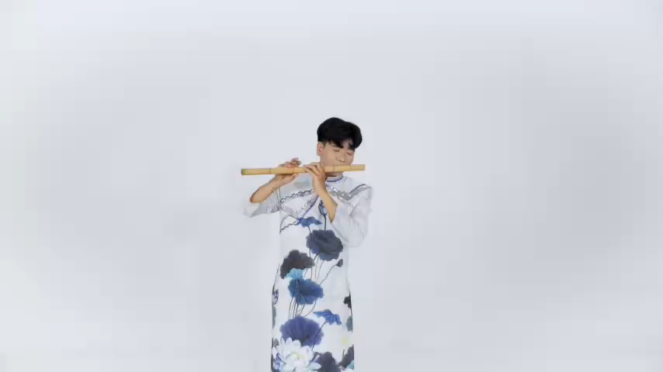

Slide 4
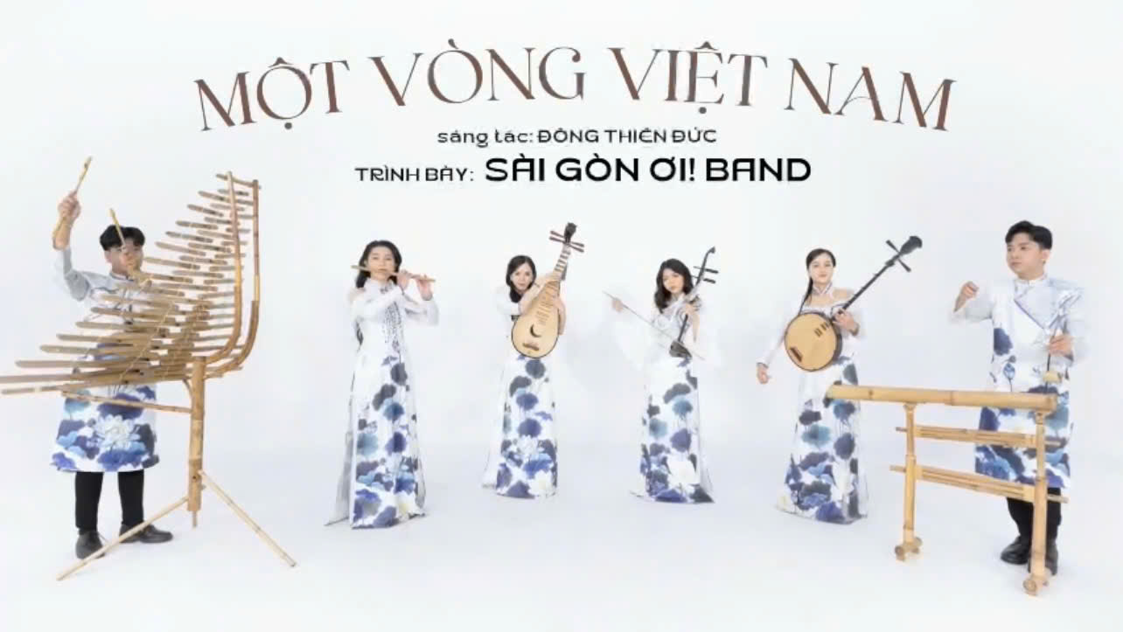

Slide 5
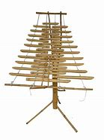

Slide 6
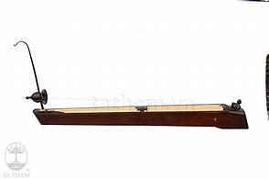

Slide 7
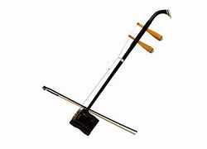

Slide 8
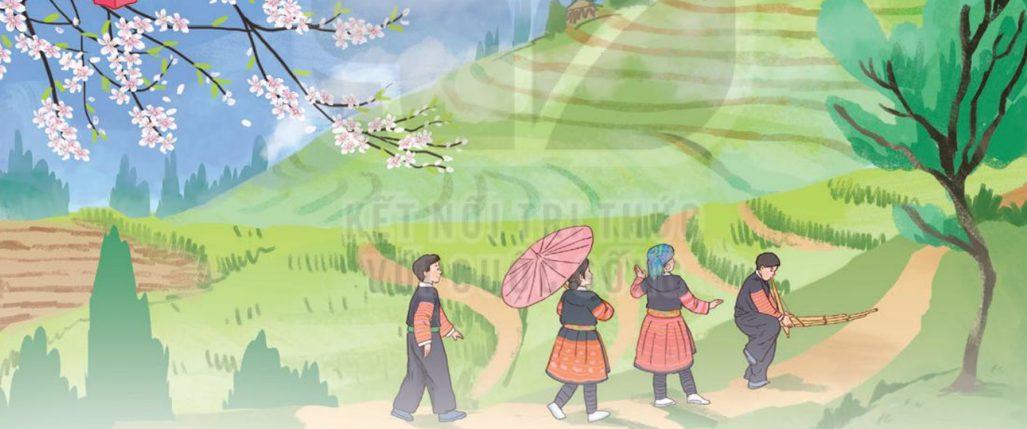

Slide 9

Ai đã một lần lên Tây Bắc, được nghe tiếng khèn của người Mông, sẽ thấy nhớ, thấy thương, thấy vấn vương trong lòng... Âm thanh cây khèn của người Mông có thể làm đắm say cả những du khách khó tính nhất.
Khèn của người Mông được chế tác bằng gỗ cùng sáu ống trúc lớn, nhỏ, dài, ngắn khác nhau. Sáu ống trúc tượng trưng cho tình anh em tụ họp. Chúng được xếp khéo léo, song song trên thân khèn. Nhìn và tưởng tượng thêm một chút thấy chúng như dòng nước đang trôi. Dòng nước đó chở thứ âm thanh huyền diệu, chảy mãi từ nguồn lịch sử cho đến tận bến bờ hiện tại.
Tiếng khèn gắn bó với người Mông mỗi khi lên nương, xuống chợ. Tiếng khèn hoà với tiếng cười reo vang náo nức khắp làng bản mỗi độ xuân về. Tiếng khèn trở thành báu vật của người Mông xưa truyền lại cho các thế hệ sau.
Đến Tây Bắc, bạn sẽ gặp những nghệ nhân người Mông thổi khèn nơi đỉnh núi mênh mang lộng gió. Hình bóng họ in trên nền trời xanh hệt như một tuyệt tác của thiên nhiên. Núi vút ngàn cao, rừng bao la rộng cũng chẳng thể làm chìm khuất tiếng khèn đầy khát khao, dạt dào sức sống.
(Theo Hà Phong)

Slide 10
1
Ai đã một lần lên Tây Bắc, được nghe tiếng khèn của người Mông, sẽ thấy nhớ, thấy thương, thấy vấn vương trong lòng... Âm thanh cây khèn của người Mông có thể làm đắm say cả những du khách khó tính nhất.
Khèn của người Mông được chế tác bằng gỗ cùng sáu ống trúc lớn, nhỏ, dài, ngắn khác nhau. Sáu ống trúc tượng trưng cho tình anh em tụ họp. Chúng được xếp khéo léo, song song trên thân khèn. Nhìn và tưởng tượng thêm một chút thấy chúng như dòng nước đang trôi. Dòng nước đó chở thứ âm thanh huyền diệu, chảy mãi từ nguồn lịch sử cho đến tận bến bờ hiện tại.
Tiếng khèn gắn bó với người Mông mỗi khi lên nương, xuống chợ. Tiếng khèn hoà với tiếng cười reo vang náo nức khắp làng bản mỗi độ xuân về. Tiếng khèn trở thành báu vật của người Mông xưa truyền lại cho các thế hệ sau.
Đến Tây Bắc, bạn sẽ gặp những nghệ nhân người Mông thổi khèn nơi đỉnh núi mênh mang lộng gió. Hình bóng họ in trên nền trời xanh hệt như một tuyệt tác của thiên nhiên. Núi vút ngàn cao, rừng bao la rộng cũng chẳng thể làm chìm khuất tiếng khèn đầy khát khao, dạt dào sức sống.
(Theo Hà Phong)
2
3
4
CÙNG CHIA ĐOẠN
Notes:
Thiết kế: Hương Thảo – Zalo 0972.115.126. Các nick khác đều là giả mạo, ăn cắp chất xám.
Facebook: https://www.facebook.com/huongthaoGADT

Slide 11
PHIẾU HỌC TẬP
Làm việc nhóm 6 : Đọc trong nhóm, thảo luận tìm từ khó đọc, câu văn dài, từ cần giải nghĩa và viết vào phiếu học tập.
ND thảo luận | Từ khó đọc | Câu văn dài | Từ cần giải nghĩa | Cách đọc đoạn
Đoạn 1
Đoạn 2
Đoạn 3
Đoạn 4

Slide 12
Núi vút ngàn ngàn cao, rừng bao la rộng cũng chẳng thể làm chìm khuất tiếng khèn đầy khát khao, dạt dào sức sống.

Slide 13
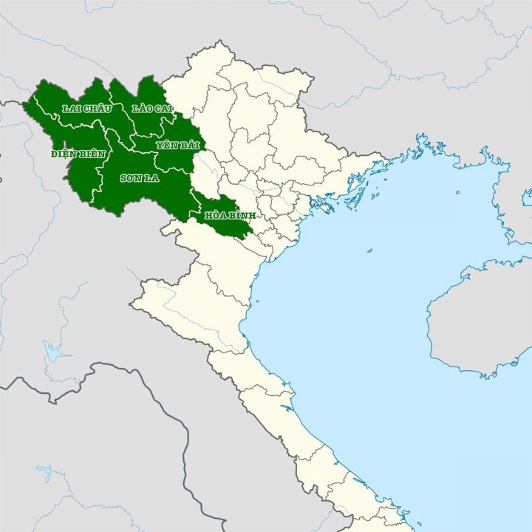

Slide 15
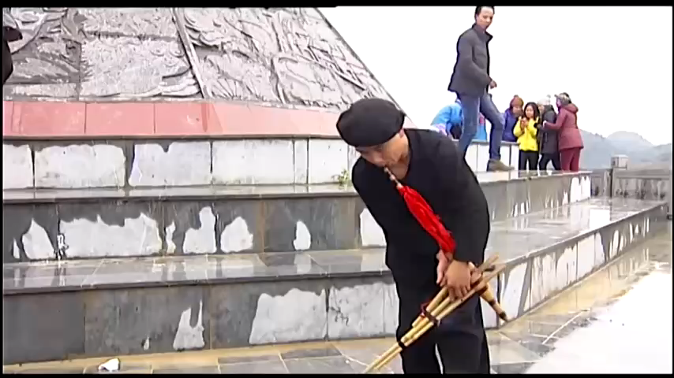

Slide 16
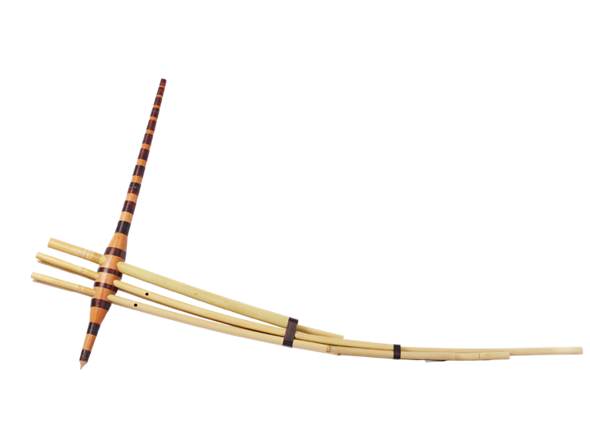
Thảo luận nhóm 4: Đóng vai người người Mông, giới thiệu về tiếng khèn.
- Vật liệu làm khèn
- Những liên tưởng, tưởng tượng gợi ra hình dáng cây khèn.

Slide 18
Câu 5: Xác định chủ đề của bài đọc Thanh âm của núi. Tìm câu trả lời đúng.
Nét đặc sắc của văn hóa các vùng miền trường tồn cùng thời gian.
Các nhạc cụ dân tộc thể hiện sự sáng tạo đáng tự hào của người Việt Nam.
Tiếng khèn của người Mông là nét văn hóa quý báu, cần được lưu giữ bảo tồn.
Du khách rất thích đến Tây Bắc – mảnh đất có những nét văn hóa đặc sắc.
C
Hết giờ
2
13
8
0
1
3
6
7
9
10
11
12
14
15
5
4

Slide 19
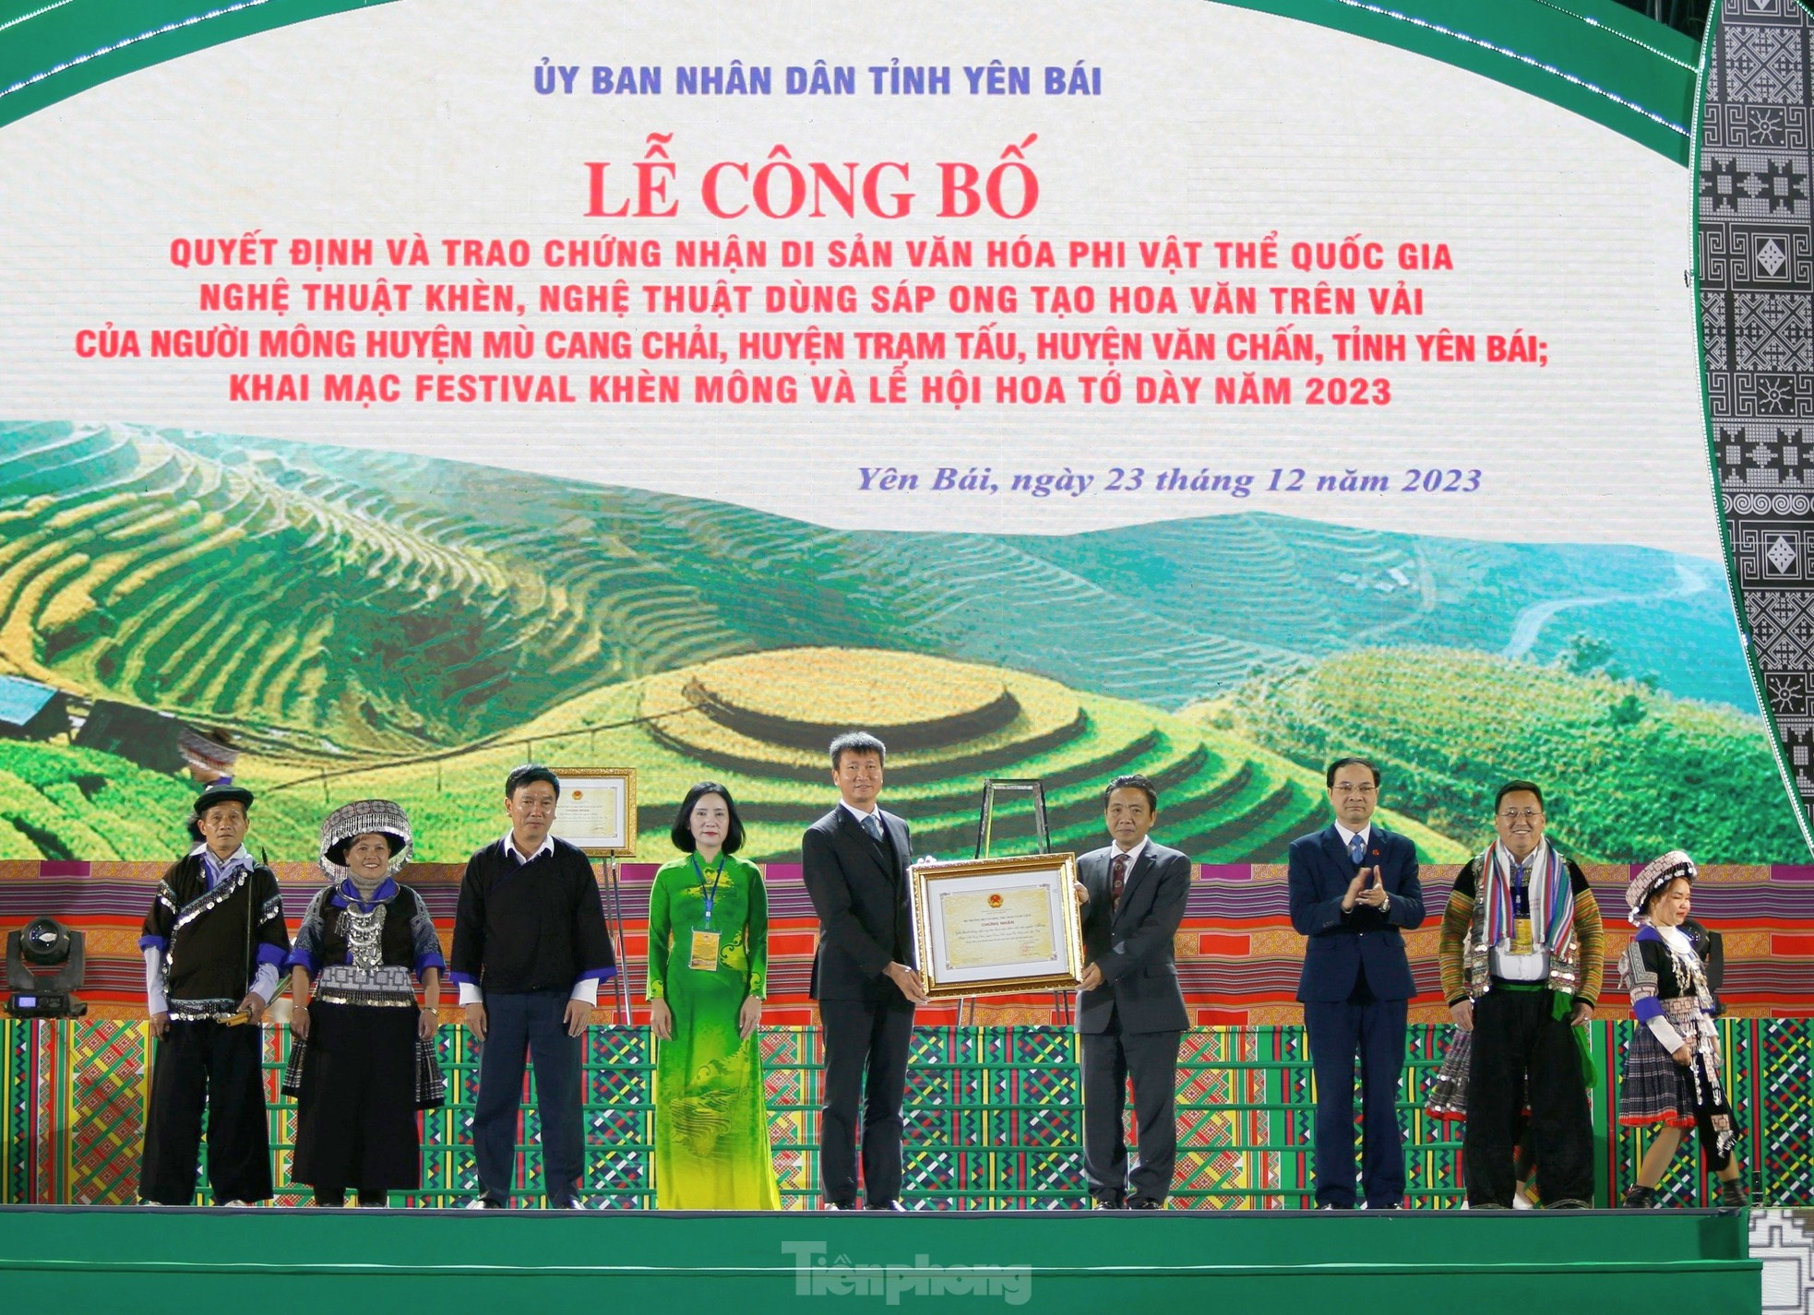

Slide 20
Nội dung bài:Bài đọc ca ngợi tiếng khèn của người Mông là nét văn hoá quý báu, cần được lưu giữ, bảo tồn. Tiếng khèn gắn bó với người Mông và trở thành báu vật của người Mông xưa truyền lại cho các thế hệ sau.

Slide 22
Ai đã một lần lên Tây Bắc, được nghe tiếng khèn của người Mông, sẽ thấy nhớ, thấy thương, thấy vấn vương trong lòng... Âm thanh cây khèn của người Mông có thể làm đắm say cả những du khách khó tính nhất.
Khèn của người Mông được chế tác bằng gỗ cùng sáu ống trúc lớn, nhỏ, dài, ngắn khác nhau. Sáu ống trúc tượng trưng cho tình anh em tụ hợp. Chúng được xếp khéo léo, song song trên thân khèn. Nhìn và tưởng tượng thêm một chút thấy chúng như dòng nước đang trôi. Dòng nước đó chở thứ âm thanh huyền diệu, chảy mãi từ nguồn lịch sử cho đến tận bến bờ hiện tại.
Tiếng khèn gắn bó với người Mông mỗi khi lên nương, xuống chợ. Tiếng khèn hoà với tiếng cười reo vang náo nức khắp làng bản mỗi độ xuân về. Tiếng khèn trở thành báu vật của người Mông xưa truyền lại cho các thế hệ sau.
Đến Tây Bắc, bạn sẽ gặp những nghệ nhân người Mông thổi khèn nơi đỉnh núi mênh mang lộng gió. Hình bóng họ in trên nền trời xanh hệt như một tuyệt tác của thiên nhiên. Núi vút ngàn cao, rừng bao la rộng cũng chẳng thể làm chìm khuất tiếng khèn đầy khát khao, dạt dào sức sống.
(Theo Hà Phong)
Notes:
Thiết kế: Hương Thảo – Zalo 0972.115.126. Các nick khác đều là giả mạo, ăn cắp chất xám.
Facebook: https://www.facebook.com/huongthaoGADT

Slide 23

Tìm kiếm clip giới thiệu về các nhạc cụ dân tộc như: đàn đá, đàn tranh, khèn….và gửi vào trang Padlet của lớp.

